Slide 1
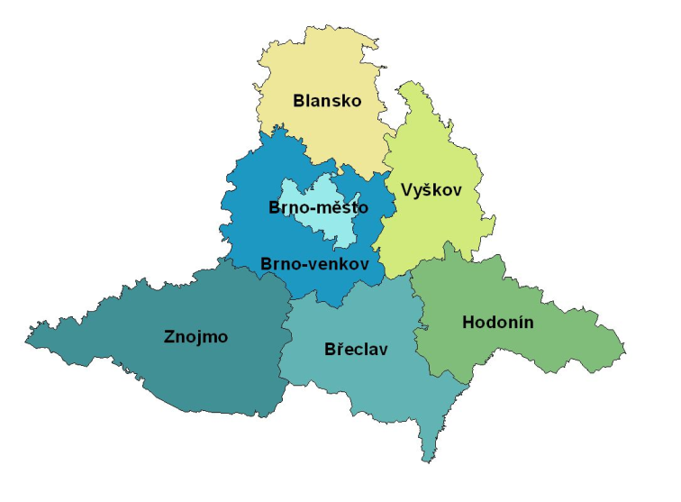
Výkon regionálních funkcí v Jihomoravském kraji za 1. pololetí 2013
Porada vedoucích pracovníků regionálních oddělení pověřených knihoven Jihomoravského kraje
Knihovna Jiřího Mahena v Brně – pobočka Maloměřice
24. 9. 2013

Slide 2
Postavení knihoven v obcích
„...stále více starostů si uvědomuje, že také knihovny potřebují podporu radnic, pokud mají být důstojnou součástí reprezentace celé obce.“

Slide 3
Financování regionálních funkcí v roce 2013
Stejná výše dotace jako v roce 2012 -13,450 000,- Kč
Dvě splátky ve stejné výši
Smlouva o poskytnutí dotace z rozpočtu Jihomoravského kraje na zajištění výkonu regionálních funkcí knihoven v roce 2013
Účetní doklady prokazující použití dotace musí být viditelně označeny uvedením textu: hrazeno z dotace JMK ve výši....Kč“. Text bude uveden na originálech účetních dokladů.
Dohoda o zajištění výkonu regionálních funkcí knihoven v Jihomoravském kraji v roce 2013
Smlouva o použití přidělených prostředků pro zabezpečení regionálních funkcí
Zpráva o hodnocení výkonu regionálních funkcí v kraji do 5. 2. 2014
Kompletní závěrečné vyúčtování poskytnuté dotace do 5. 2. 2014

Slide 4
Činnosti regionálního oddělení
Zpracování statistických údajů
Nákup a zpracování výměnných fondů
Evidence knihoven regionu
Poskytování odborných konzultací
Metodická pomoc při revizi a aktualizaci knihovního fondu
Organizování porad pro knihovníky
Organizace školení a kurzů
Pomoc při získávání dotací MK ČR
Další nezbytné činnosti pomáhající rozvoji knihoven a jejich veřejných služeb (zajišťování kulturně-výchovné činnosti v regionu)
Česká knihovna

Slide 5
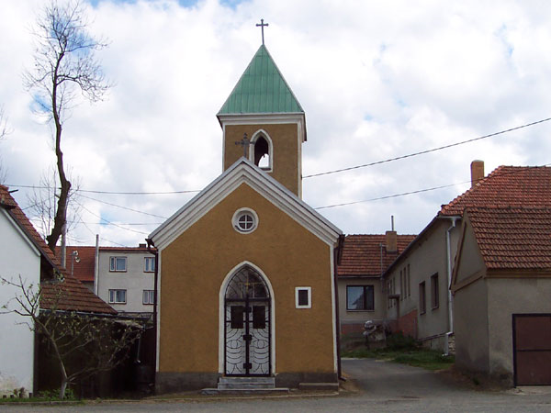
Knihovna Modračka
Obec Ludíkov (Boskovice), cca 300 obyvatel
Modračka – název zaniklé osady v katastru obce
Projekt MAS Boskovicko na vybudování knihovny (dotace ve výši cca 250 tisíc Kč)
Prostory v budově bývalé MŠ (uzavřena 1992 pro nedostatek žáků, dříve ZŠ)
Knihovna, zázemí pro matky
s dětmi, seniory, výtvarné
činnosti a besedy
Hasičská knihovna zal. 1910,
obecní knihovna zal. 1924
Kaple sv. Cyrila a Metoděje

Slide 6
Pobočky v ohrožení?
Informace o pobočkách na webových stránkách mateřských knihoven:
http://pecka.knihovna.cz/pobocka-vidonice/#!
(3,5 km od Pecky (okres Jičín), cca 100 obyvatel)
http://www.mks-letovice.cz/knihovna/?page_id=236
9. 12. 2011: Šest poboček Knihovny Jiřího Mahena v Brně kvůli škrtům od města omezí provoz. Jedna se zruší a dalším pěti uzavření hrozí.
Zdroj: http://www.bystrcnik.cz/?tag=libuse-nivnicka
Pro inspiraci:
http://mramotice.knihovna.cz/ (6,5 km od Znojma, cca 430 obyvatel)
http://www.kjm.cz/cernovice-charbulova

Slide 7
Knihovny v Meziříčku a v Jasinově
Region Boskovice
Pobočky Městské knihovny Letovice (15 městských částí, 10 knihoven, nyní 8 knihoven)
Meziříčko – 202 obyvatel, 2,5 km od Letovic
Otevřeno: sobota 14-15 hodin
Pozastavení činnosti z důvodu nezájmu obyvatel obce...
Jasinov – 120 obyvatel, 5 km od Letovic
Otevřeno: sobota 9-10 hodin
Pozastavení činnosti z důvodu nezájmu obyvatel obce...
„Domorodá populace se pohybuje kolem 120 lidí. Díky mladým lidem, kteří se zde rozhodli založit rodiny se Jasinov v posledních letech rozrostl o několiv nových rodinných domů...“
http://www.obecjasinov.estranky.cz/
Podolí – 79 obyvatel, 3,5 km od Letovic - funguje

Slide 8
Pozastavená činnost knihoven
pobočka Městské knihovny Rájec-Jestřebí (Blansko) v příměstské obci Karolín ukončila činnost z důvodu nízké návštěvnosti
od 1. 1. 2013 pozastavení činnosti knihovny v Žeravinách (Hodonín) – rozhodlo obecní zastupitelstvo
Obec Černín (Znojmo), cca 150 obyvatel – místní knihovna uzavřena pro nezájem občanů

Slide 9
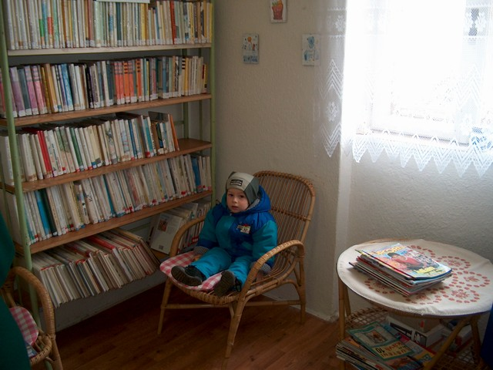
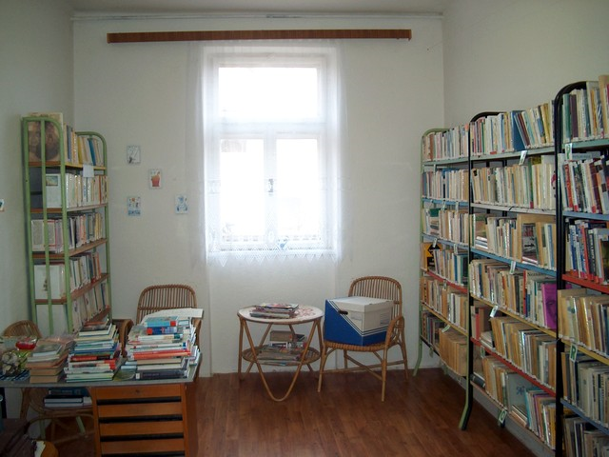
Místní knihovna v Černíně, okres Znojmo
132 obyvatel (121 nad 15 let)
1 318 k. j.
přírůstek v roce 2012: 0
33 uživatelů, do 15 let: 0
16 návštěvníků
kulturní a vzdělávací akce: 0
Okres Znojmo:
V roce 2012 nepřispělo na nákup
35,7 % zřizovatelů.

Slide 10
Nákup knihovního fondu z prostředků obcí
Region | 0 Kč na nákup Počet obcí | Počet obecních knihoven celkem | % knihoven bez nákupu KF
Blansko | 14 | 50 | 28
Boskovice | 6 | 44 | 13,6
Brno-město | 3 | 14 | 21,4
Brno-venkov | 16 | 124 | 11,1
Břeclav | 2 | 55 | 3,6
Hodonín | 4 | 63 | 6,3
Vyškov | 6 | 69 | 8,6
Znojmo | 52 | 140 | 35,7
Celkem JMK/% | 100 | 545 | 18,34 (16,8)

Slide 11
Nové knihovny, rekonstrukce knihoven
Nově otevřená knihovna v Bělči (cca 190 obyvatel, Brno-venkov), v 1. patře OÚ, knihovnicí studentka knihovnické školy. Asi 15 let ležely knihy v krabicích...
MěK Veselí nad Moravou otevřela v dubnu pobočku
v Zarazicích (k dispozici 250 titulů)
Zřízeno výpůjční místo v Milokošti (Hodonín) ve škole, provoz zajišťuje MěK Veselí nad Moravou, půjčuje se pouze ve školním roce
Projednáno zřízení pobočky knihovny v Manerově (součást Bohdalic, Vyškov)
...knihovna byla přestěhována do nových prostor v rámci budovy OÚ...knihovna byla přestěhovaná do nových prostor.....knihovna získala nové větší prostory a vybavení interiéru...

Slide 12
Automatizace knihoven
Vychází z Koncepce rozvoje regionálních funkcí
v Jihomoravském kraji 2011-2014
,,Nadále se pokračuje s připojováním neprofesionálních knihoven do regionálního automatizovaného systému Clavius REKS.“
A co automatizace malých knihoven??
AKS v knihovně Drahonín (Brno-venkov) – 120 obyvatel, REKS
Ze zápisu metodických návštěv:
...v knihovně není počítač, ani se o něm neuvažuje (knihovna je v přízemí pečovatelského domu)
...stránky administruje místostarosta, snad mu předají vzkaz (zajistit alespoň základní údaje o knihovně na www)
...knihovna má webové stránky, ani paní knihovnice netuší, kdo je aktualizuje...

Slide 13
Závěrem: a co na to metodik?
Úkoly :
„...snažit se pokud možno zvýšit počet čtenářů knihovny a počet výpůjček...“ – ale jak?
Ze zápisu metodické návštěvy:
„Dle sdělení knihovnice přes několik pozvání nemá základní škola zájem knihovnu s dětmi navštívit. Tím bohužel přichází knihovna o možné nové dětské čtenáře.“
Z pololetního hodnocení činnosti pověřené knihovny:
„Všechny knihovny v rámci regionu spolupracují nejen mezi sebou, ale také úspěšně rozvíjejí spolupráci s mateřskými školami a základními školami. Většina vesnických knihoven také trvale spolupracuje s místními základními organizacemi.“
http://www.ceskatelevize.cz/zpravodajstvi-brno/zpravy/226492-knihovny-se-predhani-v-napadech-jak-prilakat-nove-ctenare/

Slide 14
Děkuji za pozornost a zejména za dobrou spolupráci.

